Slide 1
《 信 号 与 系 统 》
郑君里 应启珩 杨为理
讲授：信息科学学院
姚 力 教 授

Slide 2
“电路基本理论”的基本内容
“电路基本理论”中的基本问题：
如何分析一个线性的、集总参数电路。
激励 响应
f (t) y (t)
前提：
集总参数电路
线性时不变电路
线性电路

Slide 3
1、对电路（或“系统”）而言
基本分析方法
网孔、节点、支路电流...
基本定律
基尔霍夫、迭加、戴维宁和诺顿...
具体电路分析
纯电阻电路;
一阶电路、二阶电路：建立微分方程

Slide 4
2、对“信号”而言
正弦稳态分析
信号的相量表示、相量模型...
傅立叶分析
为什么傅立叶分析？
周期信号——傅立叶级数
周期信号——傅立叶积分（傅立叶变换）
拉普拉斯变换
为什么拉普拉斯变换？
（傅立叶变换的局限性）

Slide 5
第一章 绪 论
本课程“信号与系统”的基本点:
信号与信息
电路(网络)与系统
信号的处理与传输（应用点）

Slide 6
第一章 绪 论
主要讲三个问题:
一、信号的描述、分类、运算与分解
二、系统的模型（建模）与分类
三、系统的分析方法

Slide 7
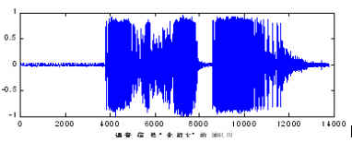
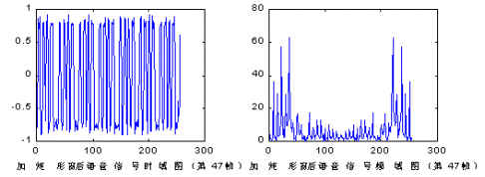
一、信号的描述、分类、运算与分解
1、信号的描述
数学表达（函数）、波形、
频谱分析及各种变换……

Slide 8
2、信号的分类（可从不同的角度进行分类）
确定信号与随机信号
确定信号由唯一确定的时间函数表示
随机信号具有不可预知的不确定性
周期信号与非周期信号
周期信号:
非周期信号: T ⇒ ∝

Slide 9
连续时间信号与离散时间信号
连续信号：时间是连续的，幅值可连续可离散
模拟信号：时间连续，幅值连续
（实际中，连续信号与模拟信号往往不予区分）
离散信号：时间是离散的，幅值可连续可离散
采样信号：时间离散，幅值连续
数字信号：时间离散，幅值离散
一维信号与多维信号
语音信号， 一维
图象信号， 二维
电 磁 波， 三维
…… 高维
Notes:
举例！！！
做练习，p37 1-1.

Slide 10
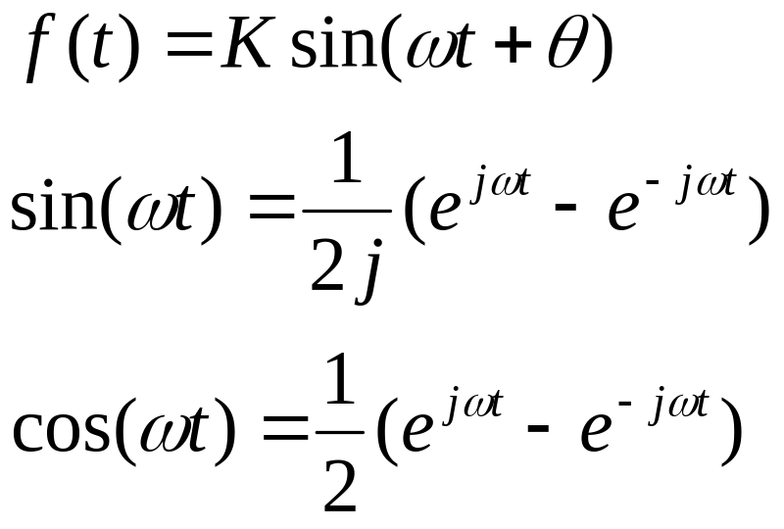
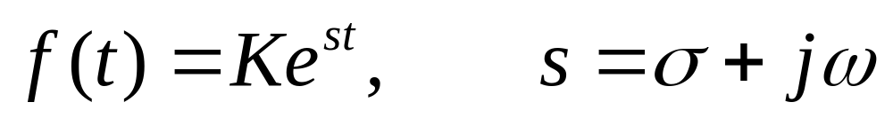
几个典型信号：
1）正弦信号与余弦信号
2） 指数信号与复指数信号

Slide 11
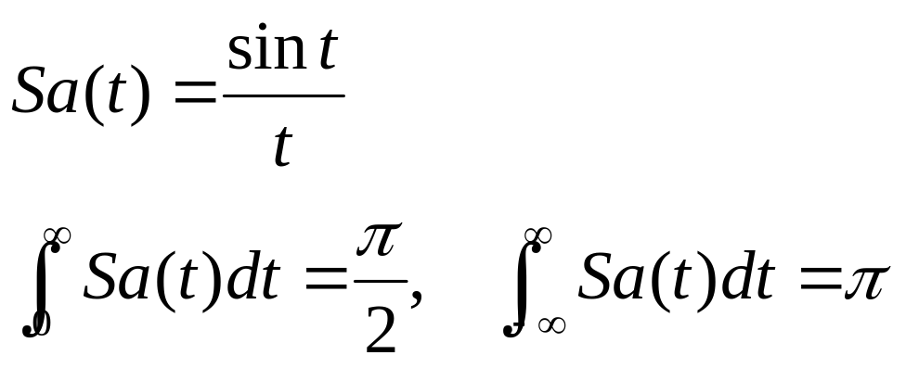
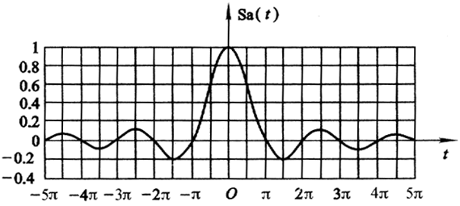
3）抽样信号
Notes:
引伸抽样信号的重要性

Slide 12
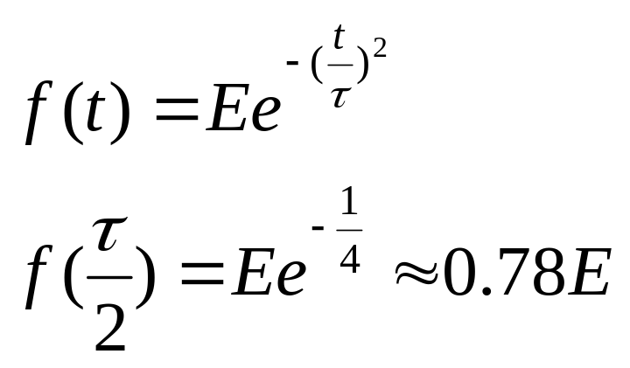
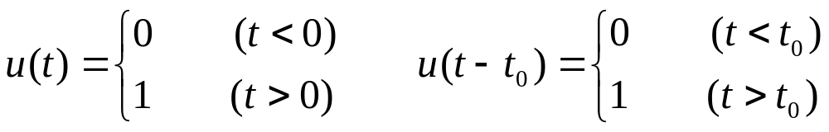
4）高斯信号
5）单位阶跃信号

Slide 13
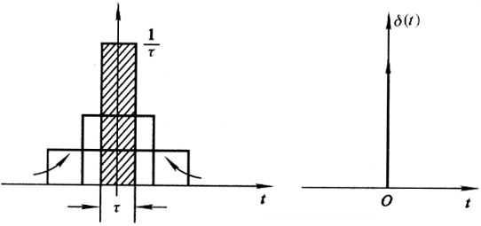
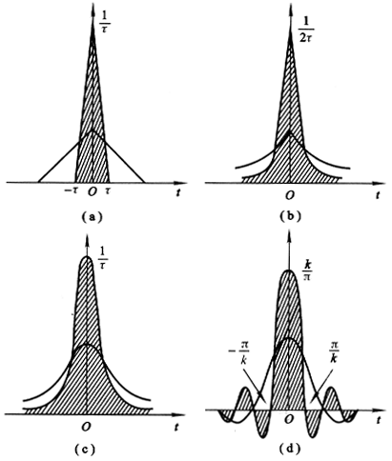
6）单位冲激信号

Slide 14
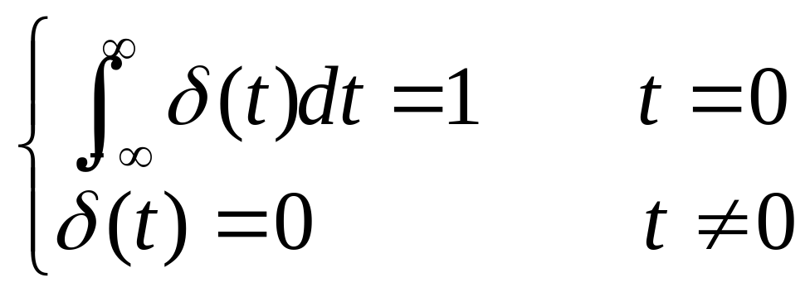
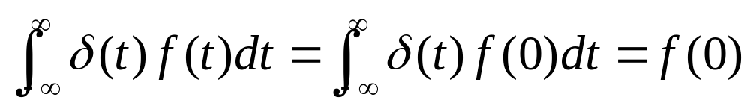
冲激信号的定义：
冲激信号的性质：
冲激信号为偶函数

Slide 15
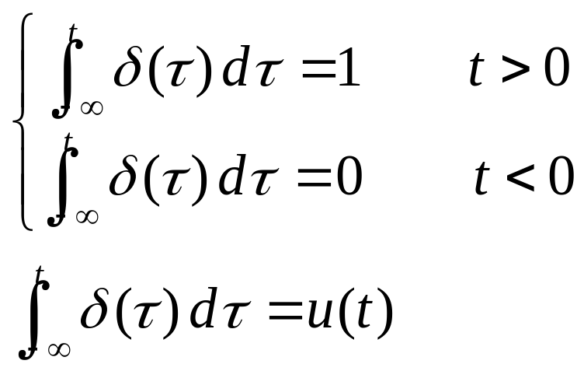
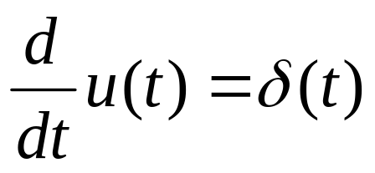
阶跃信号与冲激信号的关系：
冲激函数的积分等于阶跃函数
阶跃函数的微分等于冲激函数

Slide 16
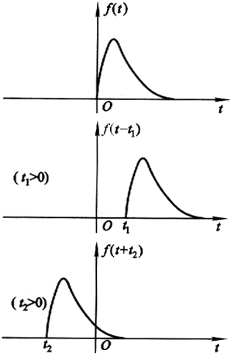
3、信号的运算
移位：

Slide 17
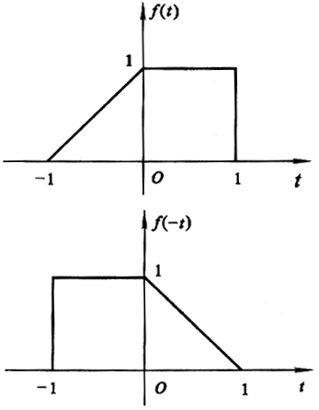
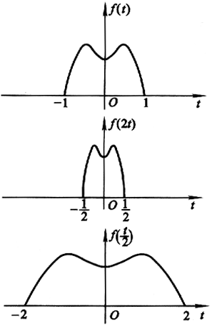
反褶：
尺度：

Slide 18
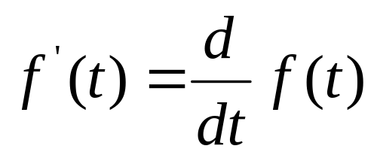
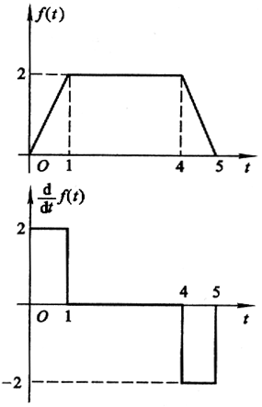
微分
突出边缘，类似高通

Slide 19
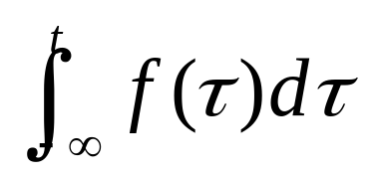
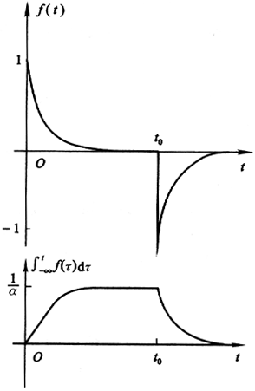
积分：
平滑，类似低通

Slide 20
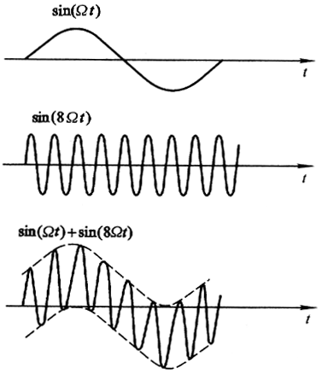
信号的相加与相乘：
相加：

Slide 21
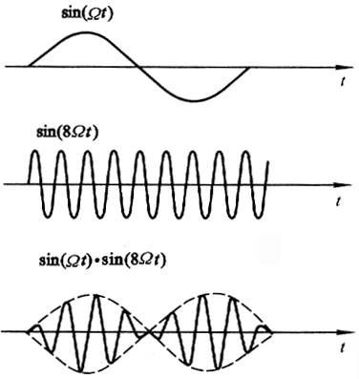
相乘：

Slide 22
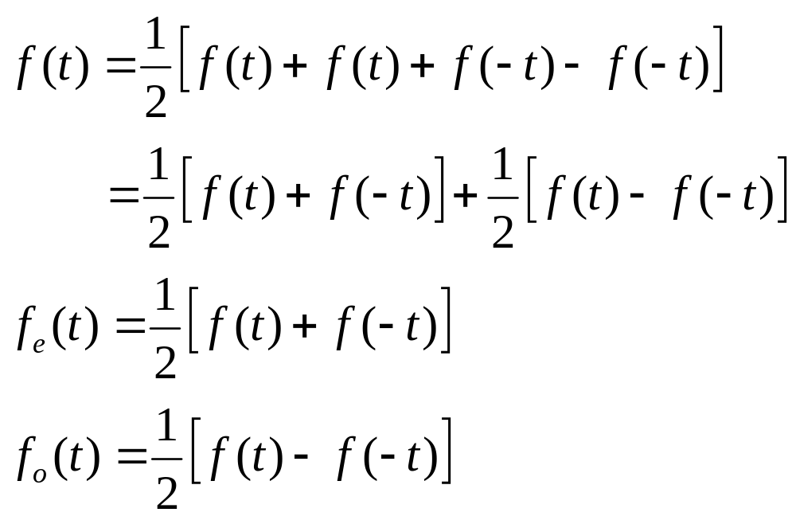
4、信号的分解
1）直流分量与交流分量
2）偶分量与奇分量

Slide 23
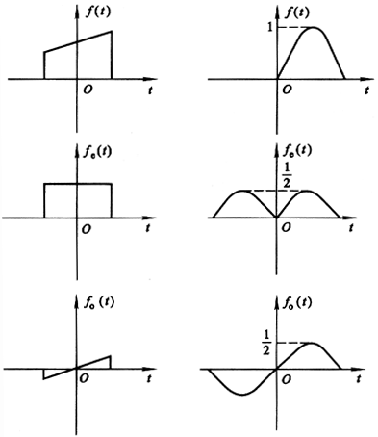

Slide 24
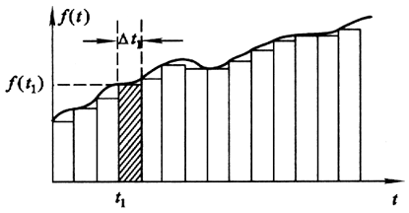
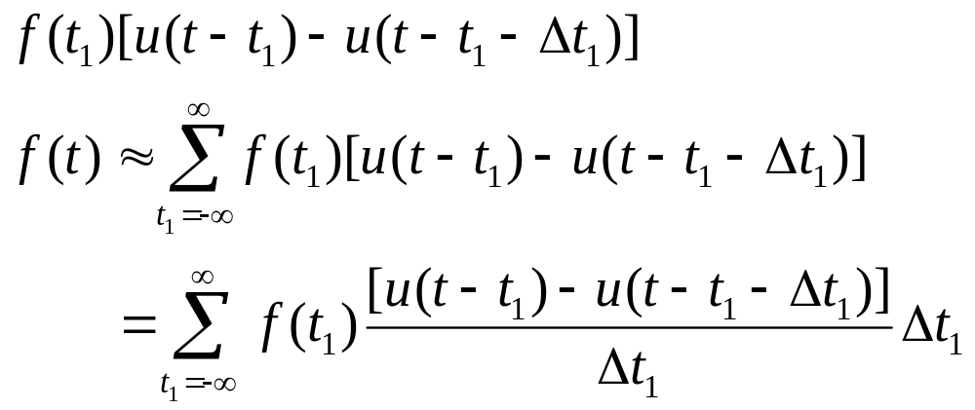
3）脉冲分量

Slide 25
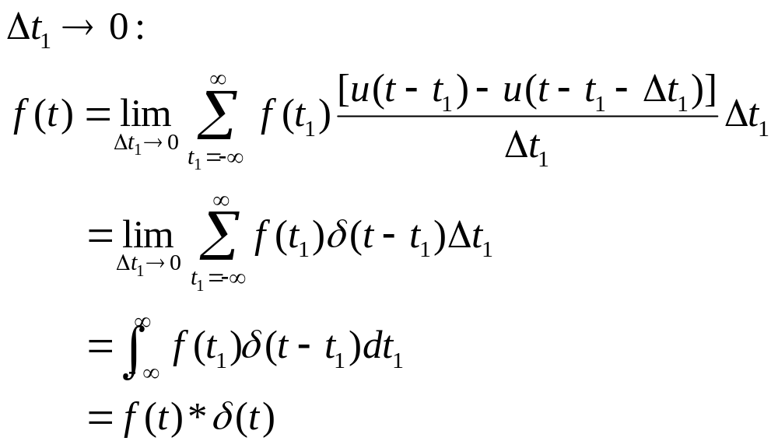

Slide 26
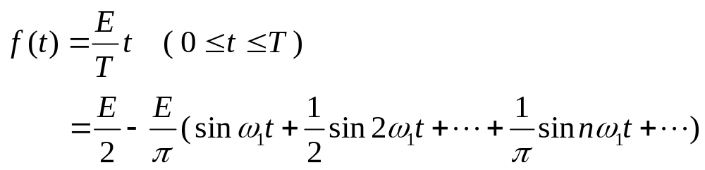
4）正交函数分量
锯齿周期函数：
Notes:
从傅立叶分解谈起

Slide 27
4）正交函数分量
典型应用：傅立叶的级数展开
数学理论表示：
f (t) 可以用完备的正交函数系的线性组合来表示。
问题：为什么可以进行傅立叶的级数展开?还有其它的展开形式吗？
Notes:
从傅立叶分解谈起

Slide 28
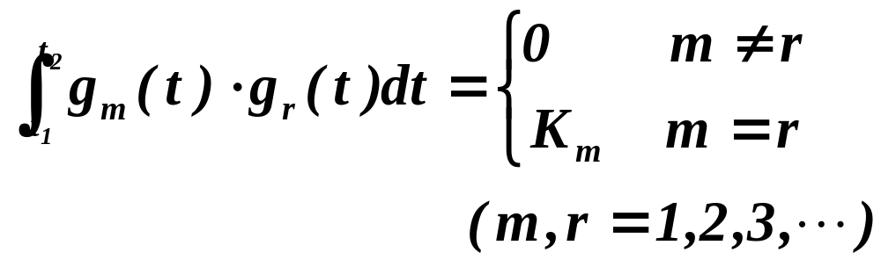
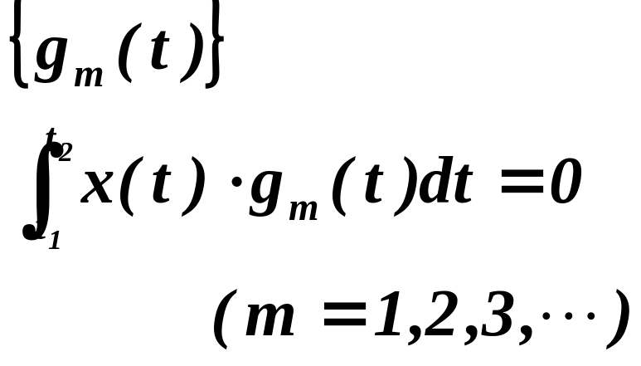
正交函数：
完备的正交函数系：
不存在 x (t)

Slide 29
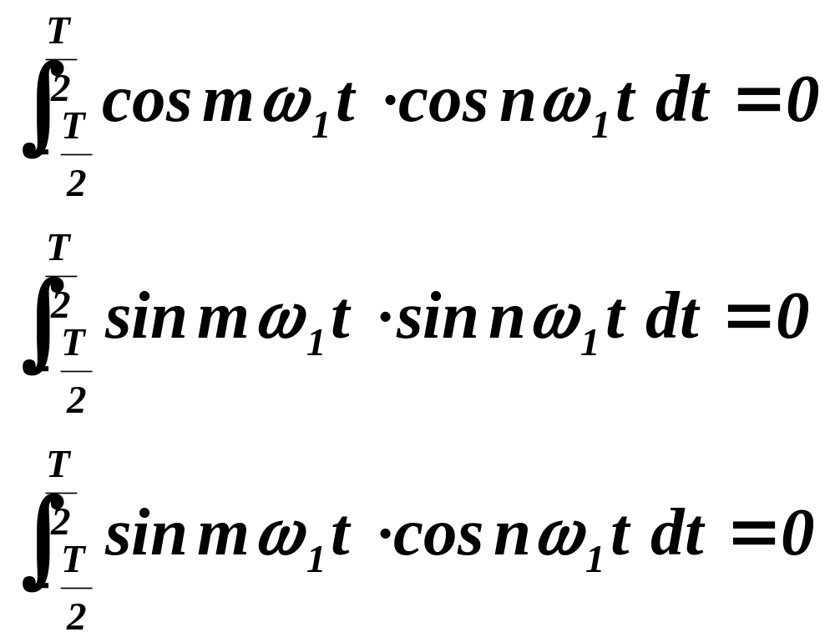
三角函数系 {cos mω₁t， sin mω₁t}
m≠ n时：

Slide 30
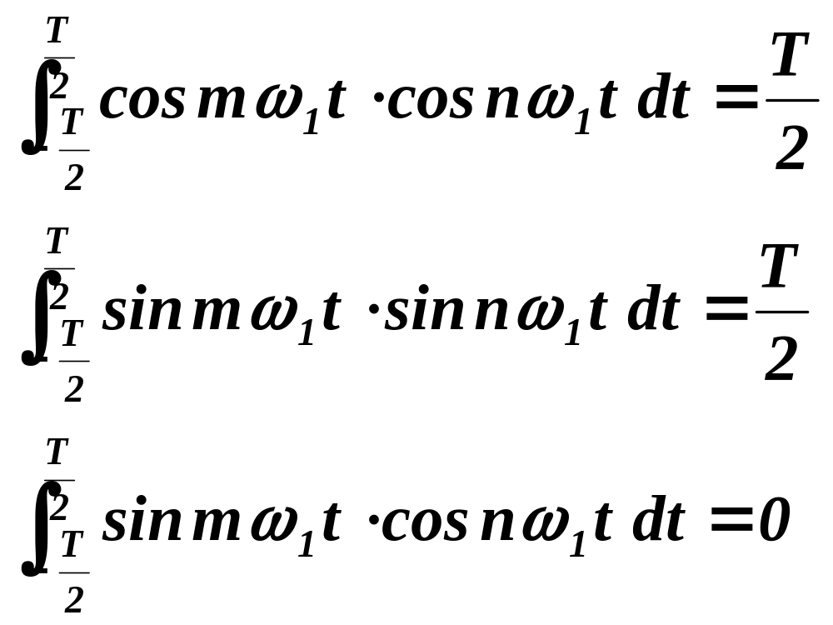
m=n时：

Slide 31
结论：
三角函数系{cos mω₁t， sin mω₁t}为完备的正交函数系。
典型应用：傅立叶变换

Slide 32
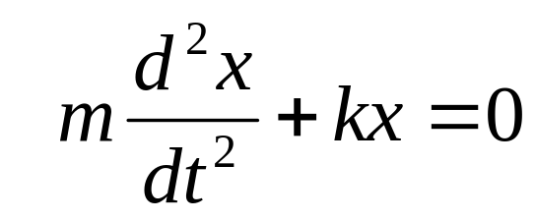
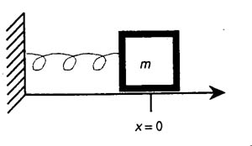
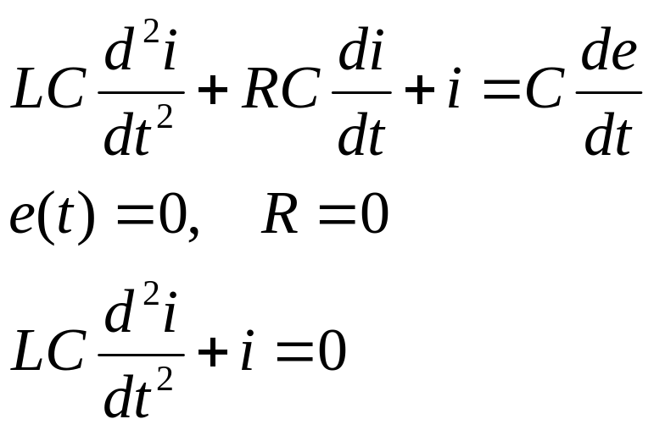
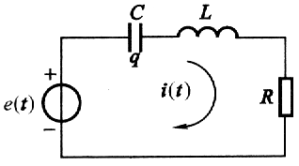
二、系统的模型（建模）与分类
1、模型：系统物理特性的数学抽象；
举例：

Slide 33
模型建立的两个方面：
局限性（一定条件之下）
普遍性（物理系统不同，数学模型一致）
模型的表达：
数学的描述
方框图的描述

Slide 34
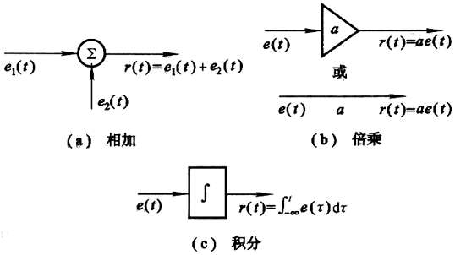
三种基本单元的方框图：

Slide 35
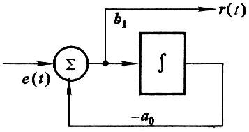
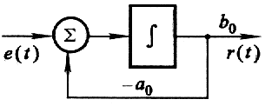
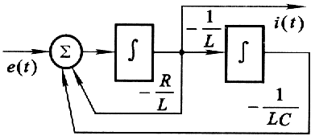
举例：
（a) (b)
(c)

Slide 36
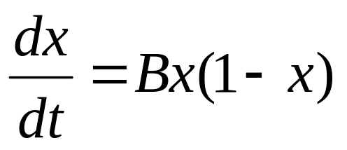
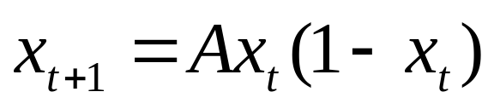
2、系统的分类
1）连续时间系统与离散时间系统
连续时间系统的数学模型是微分方程
离散时间系统的数学模型是差分方程

Slide 37
2）即时系统与动态系统
即时系统（无记忆系统）：
系统的输出信号只决定于同时刻的激励信号，与它过去的工作状态 （历史）无关。
例：纯电阻电路
动态系统（记忆系统） ：
系统的输出信号不仅取决于同时刻的激励信号，而且与它过去的工作状态有关。
电感对电压有记忆能力、电容对电流有记忆能力。

Slide 38
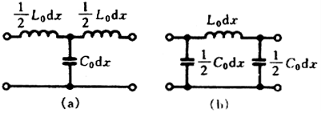
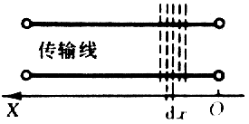
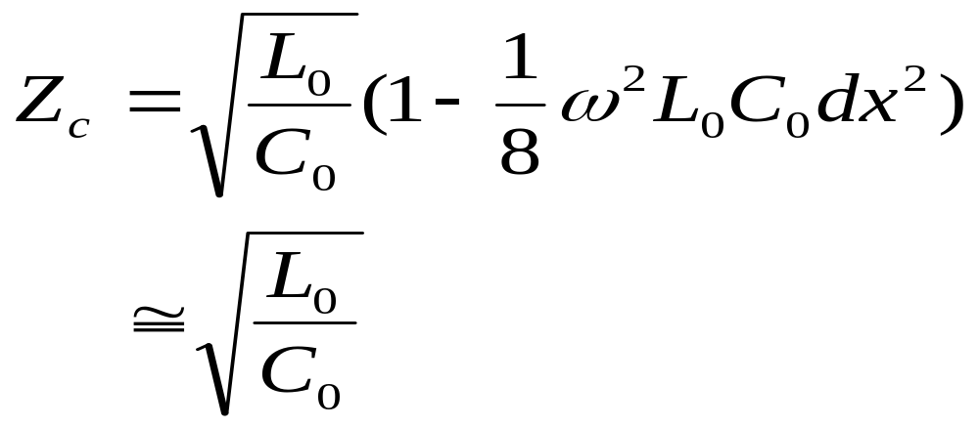
3）集总参数系统与分布参数系统
分布参数电路的一个例子：
（均匀无耗）传输线

Slide 39
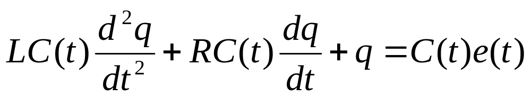
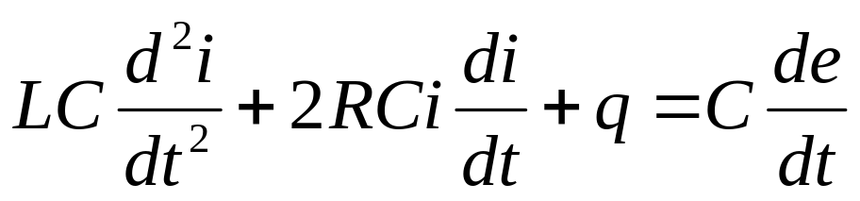
4）线性系统与非线性系统
线性系统具有迭加性与均匀性；
5）时变系统与时不变系统
线性时变系统：
非线性时不变：

Slide 40
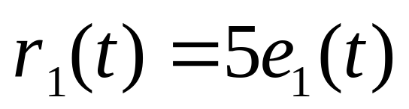
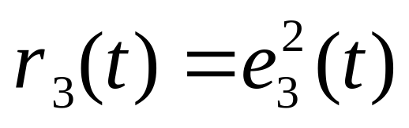
6）可逆系统与不可逆系统
可逆系统：
若系统在不同的激励信号作用下产生不同的响应。
不可逆系统：

Slide 41

3、线性时不变系统
1）叠加性与均匀性

Slide 42

2）时不变特性

Slide 43


3）微分特性
4）因果性：
指系统在t₀时刻的响应只与t= t₀和t<t₀时刻的输入有关，如：

Slide 44


三、系统的分析方法
1、系统的数学描述
输入输出描述：
状态变量描述：

Slide 45
2、数学模型求解
时域分析的方法：
微分方程与差分方程：可借助计算机
卷积
变换域的方法：
傅立叶变换、离散傅立叶变换、快速傅立叶变换
拉氏变换
Z变换

Slide 46
本课程的定位：
1）信号
已知的特定信号
2）系统
连续与离散系统：
线性时不变、因果、可逆、稳定……
线性常微分方程与线性常系数差分方程
傅立叶变换、拉氏变换和Z变换（3大变换）

Slide 47
3）信号的处理与传输
通信系统中信号的传输
信号处理
本课程的参考书：
Oppeheim……
Simon Haykin:
Signal and System, 电子工业出版社

Slide 48
思考题：
1、信号、信息与系统的定义；
2、理解为什么要信号分解？
3、以你的理解，写一下本课程的主要学习内容是什么？体系结构框架是什么？
4、就你对阶跃信号与冲激信号的理解，写出它们的定义、特性及转换关系。
作业：
1-2；1-10；1-14（3）、（6）；1-19；1-23

